Slide 1
PROYECTO DE GRADUACION
ESTUDIO DE FACTIBILIDAD PARA EL INCREMENTO DEL CAUDAL DEL SISTEMA DE BOMBEO DE COMBUSTIBLES DEL AREA DE DISTRIBUCION DEL TERMINAL PASCUALES PETROCOMERCIAL

Slide 2
INDICE
ANTECEDENTES
TECNICA DEL SISTEMA DE BOMBEO CENTRIFUGO
APLICACIÓN DE LA IMPLEMENTACION
INVERSION ECONOMICA DE LA IMPLEMENTACION
CONCLUSIONES

Slide 3
ANTECEDENTES
  Terminal Pascuales Petrocomercial
  Planteamiento del problema
  Requerimientos departamentales
  Justificación
  Marco teórico

Slide 4
Terminal Pascuales Petrocomercial
Este Terminal de productos limpios es el más grande del país, la
capacidad de almacenamiento es de 44'094.027 galones
repartidos en 29 tanques, destinados a los siguientes
combustibles: Gasolina Extra, Gasolina Súper, Diesel 2, Diesel
Premium, Nafta Base, Destilado, Jet Fuel y Slop. Próximamente,
también almacenará y distribuirá biocombustible a la provincia del
Guayas. Su área de influencia la componen provincias de las zona
centro y sur del país, como Guayas, Manabí, Azuay, Loja, El Oro;
además, ciertas zonas de las provincias de Santo Domingo,
Bolivar y los Rios.

Slide 5
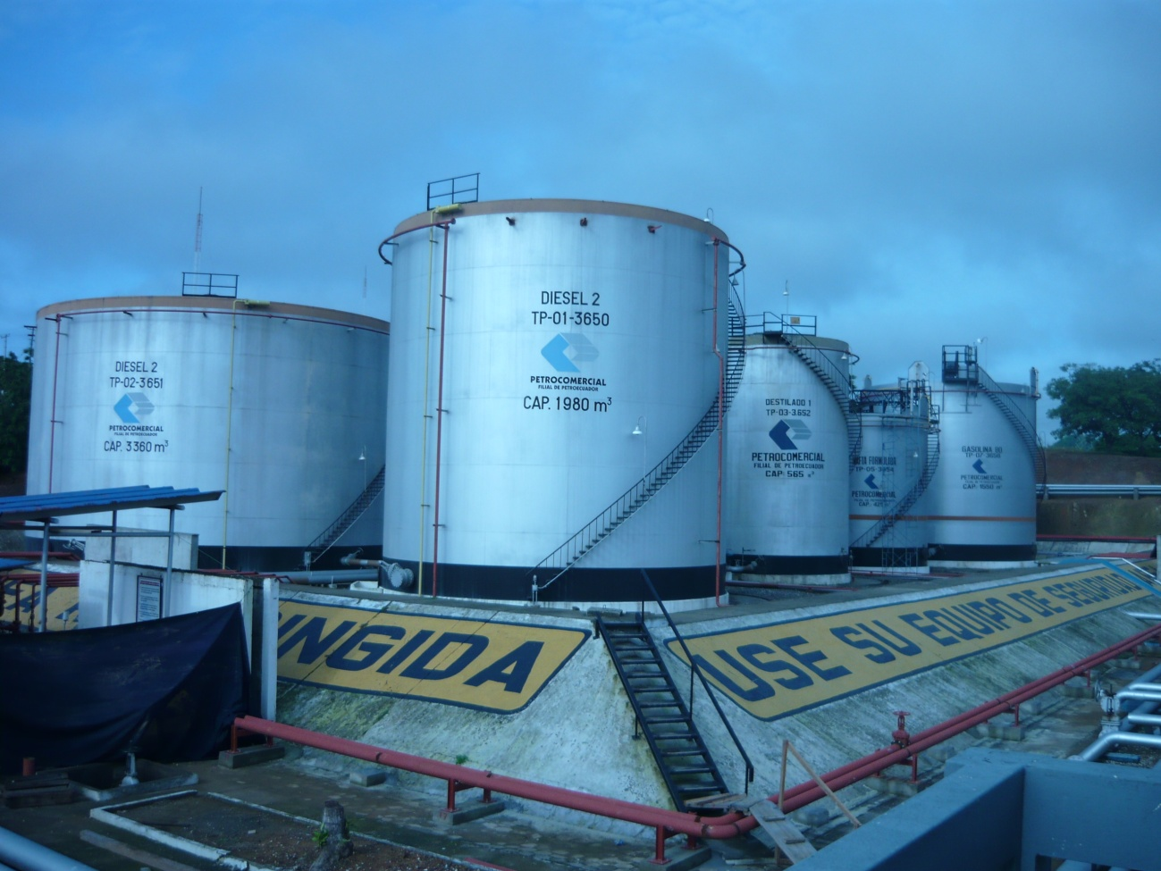
Terminal Pascuales Petrocomercial

Slide 6
Planteamiento del problema
El sistema de distribución de despacho del terminal para las
demandas de la actualidad es un poco lento, teniendo como otras
consecuencias el aumento de las horas laborables en el terminal,
esto conlleva a muchos gastos operativos extras por el aumento de
las horas de trabajo.
Esto causa un efecto externo que es que las grandes y pequeñas
comercializadoras se retrasen en la entrega del producto en los
diferentes destinos tanto dentro como fuera de la ciudad de
Guayaquil, y a su vez esto incide en la programación semanal y
mensual de despacho de combustible del terminal teniendo como
consecuencias las restricción de cupos de combustible o el
alargamiento de las operaciones diarias del terminal.

Slide 7
Requerimientos departamentales
Departamento de operaciones de terminal
Departamento de mantenimiento
Coordinación de terminal

Slide 8
Requerimientos del departamento de operaciones
        Requieren de maquinarias que ayuden a incrementar la velocidad de caudal del flujo de bombeo de combustibles, para que el tiempo disminuya en la distribución de los mismos.
        También se requieren de un diseño adecuado de conexión de tuberías para que las perdidas por fricción sean mínimas y se pueda aprovechar de mejor manera toda la Potencia Hidráulica del sistema.

Slide 9
Requerimiento del Departamento de mantenimiento
Requiere que las bombas sean impulsadas por fuerza electromotriz, unida por un acople mariposa formando un solo eje de transmisión de energía mecánica a energía cinética.
Las nuevas maquinas deben tener elementos estándares universales como rodamientos, sellos empaques etc., para que sean de fácil localización y adquisición en el mercado para su reposición.

Slide 10
Requerimientos de la Coordinación de terminal
La coordinación de terminal requiere que las maquinas sean de operación segura, que cumpla con los estándares de seguridad y calidad.
Que sea de fácil manipulación en la operación, que tenga protección magnética y térmica, que la transmisión este debidamente tapada.

Slide 11
TECNICA DEL SISTEMA DE BOMBEO CENTRIFUGO
ESTUDIO TECNICO DEL EQUIPO
Introducción a la acción centrifuga
Componentes de la bomba centrifuga
Principio del bombeo de caudal con bomba centrifuga

Slide 12
Introducción a la acción centrifuga
Cuando se hace girar una cubeta llena de agua, el agua se mantiene dentro de la cubeta mientras que la cubeta está girando a una cierta velocidad. La misma fuerza que mantiene el agua en la cubeta se usa en las bombas centrifugas.
Si la cubeta tiene hoyos en el fondo. El agua dispara por los hoyos en el fondo, el agua dispara por los hoyos a medida que gira la cubeta.

Slide 13
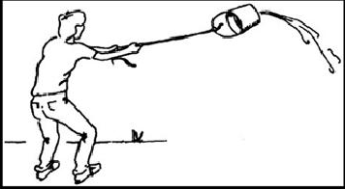
Acción centrifuga

Slide 14
Funcionamiento de una bomba centrifuga
Una bomba centrifuga emplea una fuerza centrifuga para desarrollar una presión que mueve un fluido. Cuando la bomba está llena de fluido y el impulsor comienza a girar, el fluido sigue a los alabes del impulsor.
El impulsor de una bomba centrifuga girando en el agua, el agua es forzada a salir en los alabes al igual que hubiese fugado de la cubeta giratoria. La fuerza que ocasiona la salida del agua del impulsor (o cubeta) es la fuerza centrifuga por lo cual se denominan bombas centrifugas.

Slide 15
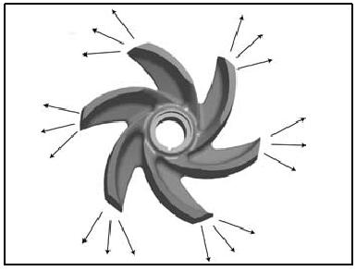
IMPULSOR DE BOMBA CENTRIFUGA

Slide 16
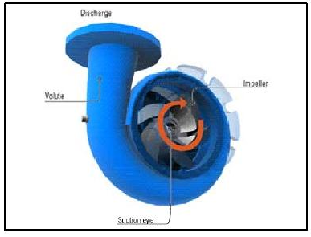
Bomba centrifuga

Slide 17
APLICACIÓN DE LA IMPLEMENTACION
Explicación del bombeo conectado en serie y en paralelo
Implementación del nuevo equipo hidráulico
conectado en paralelo para incremento del caudal de bombeo de distribución de combustibles
Ventajas de la implementación

Slide 18
OPERACIÓN EN SERIE Y EN PARALELO
La operación en serie ocurre cuando una bomba esta bombeando a la succión de la otra bomba, La presión total se suma de las presiones individuales, la tasa de flujo no cambia.
El volumen está limitado a la capacidad de una bomba, la altura de descarga es igual a la suma de las tasas de descarga de las dos bombas.
Debido a la elevada incidencia de fallas de sellos en la segunda bomba, este tipo de operación no es recomendado.

Slide 19
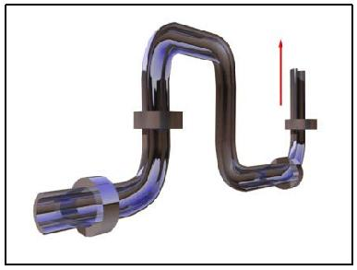
OPERACION SERIE

Slide 20
Operación en paralelo
Una operación se denomina en paralelo si los lados de descarga de dos bombas están conectadas a la misma salida. El caudal total es la suma de las dos tasas individuales. La presión no cambia.
En una operación en paralelo, la altura de descarga es igual a la de una bomba y el volumen es igual al total de las dos bombas. En este caso, asegúrese del flujo continuo por el múltiple de succión de las bombas centrifugas.

Slide 21
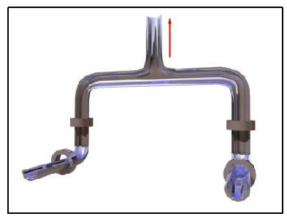
OPERACIÓN EN PARALELO

Slide 22
Implementación del nuevo equipo hidráulico
Para la selección adecuada del equipo a utilizar en la operación se debe tomar en cuenta los siguientes datos:
Velocidad de caudal Q requerida que es de 600 gal/minuto en gasolina.
Altura de succión positiva H que es de 236 pies.
Peso específico del líquido SP a transportar es 0.700 que es gasolina (extra y súper promedio).
Utilizamos la constante 3960.

Slide 23
Implementación del nuevo equipo hidráulico
La constante de 3960, se origina de la unidad de potencia HP = caballo de fuerza expresada en unidades libra/pie = 33000 dividida por el peso de un galón de agua = lbm
Una vez teniendo estos datos procedemos a aplicar la siguiente fórmula:
WHP = Q (gal/mi) * H (pies) * SP (sin unidades)
3960

Slide 24
Implementación del nuevo equipo hidráulico
WHP = 600 * 236 * 0.700
3960
WHP = 25 HP
En el caso del diesel, debemos tener en cuenta que el peso específico (SP) es de 0.880, aplicando la formula antes planteada tenemos:
WHP = 31.46 HP

Slide 25
Implementación del nuevo equipo hidráulico
El equipo Hidráulico a considerarse seria de 30 HP debido que las bombas centrifugas se fabrican en múltiplo de 5.
Entonces los equipos hidráulicos usados serian:
1 Equipo de Potencia Hidráulica de 25 HP para la distribución de gasolina extra.
1 Equipo de Potencia Hidráulica de 25 HP para la distribución de gasolina súper.
1 Equipo de Potencia Hidráulica de 30 HP para la distribución de gasolina diesel.

Slide 26
Ventajas de la implementación
Incremento del caudal de bombeo, lo que hace posible que los despachos de combustibles sean mas rápidos.
Ahorro en los gastos operativos de distribución de combustibles.
Menos exposición a la contaminación por parte de operadores y medio ambiente.

Slide 27
INVERSION ECONOMICA DE LA IMPLEMENTACION
Inversión del nuevo sistema
Ahorro operativo proyectado mensualmente en el 1er año

Slide 28
Inversión del nuevo sistema

